Slide 1
第二节
物质组成的表示

Slide 2
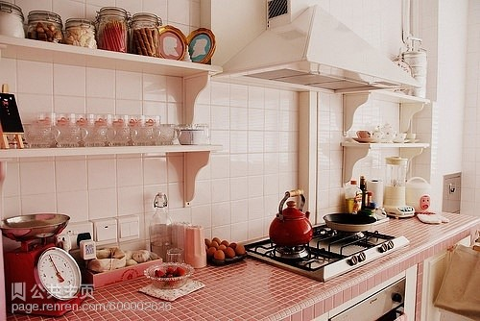
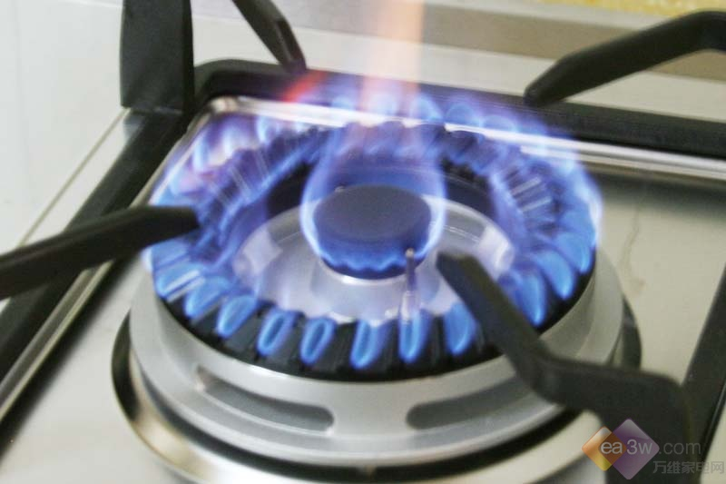
厨房中的化学
资料卡片
天然气的主要成分是甲烷，甲烷由甲烷分子构成。天然气燃烧热值35588 KJ/kg;无烟煤燃烧热值为：25120KJ/kg.
Notes:
？

Slide 3
厨房中的化学
由化学式你可以获得哪些信息？
CH₄
Notes:
？

Slide 4
厨房中的化学
甲烷由碳、氢元素组成
甲烷
CH₄
一个甲烷分子由一个碳原子和四个氢原子构成
Notes:
？

Slide 5


三、物质组成的定量表示
交流共享
32克甲烷中,碳元素和氢元素各有多少克？
化学式CH₄
32g甲烷
氢元素和碳元素的质量和
相对原子质量：
H-1 C-12
实际质量:
H-1.674×10⁻²⁷kg C-1.993×10⁻²⁶kg

Slide 6
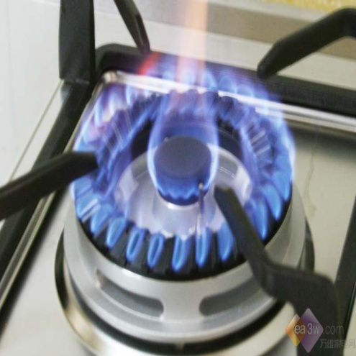




一个甲烷分子中，碳原子、氢原子的质量比为（12×1）：（1×4）=3:1
甲烷中，碳元素和氢元素的质量比为（12×1）：（1×4）=3:1
一罐甲烷气体
许多个甲烷分子
1个甲烷分子
2个甲烷分子
相对原子质量 H-1 C-12

Slide 7
一个甲烷分子中，碳原子的质量分数为：
甲烷中，碳元素的质量分数为：
C
C
12×1
12×1
×100%=
×100%=
×100%=75%
×100%=75%
CH₄
CH₄
12×1+ 1×4
12×1+ 1×4
一罐甲烷气体
许多个甲烷分子
1个甲烷分子
相对原子质量 H-1 C-12

Slide 8




依据CH₄能够进行的计算
依据化学式能够进行的计算
1.甲烷相对分子质量为：
1.相对分子质量
（12 1）+（1 4）=16
=相对原子质量×原子个数之和
2.甲烷中碳、氢元素的质量比：
2.化合物中各元素质量比
C :H=(12 1):(1 4)=3:1
=相对原子质量×原子个数之比
3.甲烷中氢元素的质量分数
4H
C
3.化合物中某元素质量分数
H%=
×100%
C%=
×100%
CH₄
CH₄
相对原子质量×原子个数
12×1
=
×100%
=
1× 4
=
×100%
×100%
相对分子质量
16
16
=75%
1
1
1
=25%
1
12
12
1
相对原子质量 H-1 C-12
1
1
1

Slide 9
体会教材
物质构成中原子个数比是一定的，所以组成物质的各元素之间存在着固定的质量关系，而化学式就反映了物质中的这样质量关系。利用化学式，不仅可以推算组成物质的各元素的质量比，还可以计算出该物质中某种元素的质量分数。
P85
1.计算组成物质的各种元素的质量比
2.计算物质中某元素的质量分数
P86
某物质化学式中各原子的相对原子质量的总和，就是该物质的化学式量。对于由分子构成的物质，其化学式量也叫相对分子质量。

Slide 10
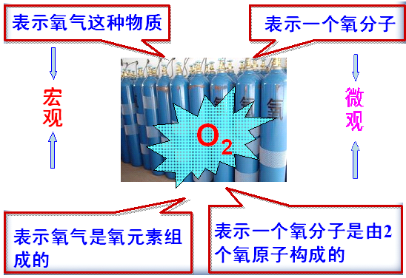
方法指导
解题时要抓住两个量，即相对原子质量和原子个数，存在以下关系式：
化学式的含义
之和
有关化学式的计算
相对原子质量
原子个数
相对分子质量
定
性
定量
之比
×
各元素的
质量比
化学式
÷相对分子质量
某元素的
质量分数

Slide 11
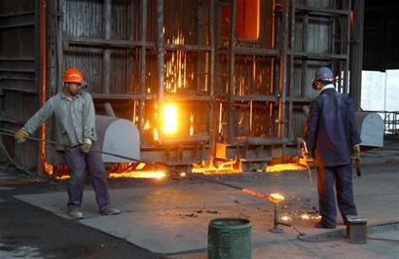
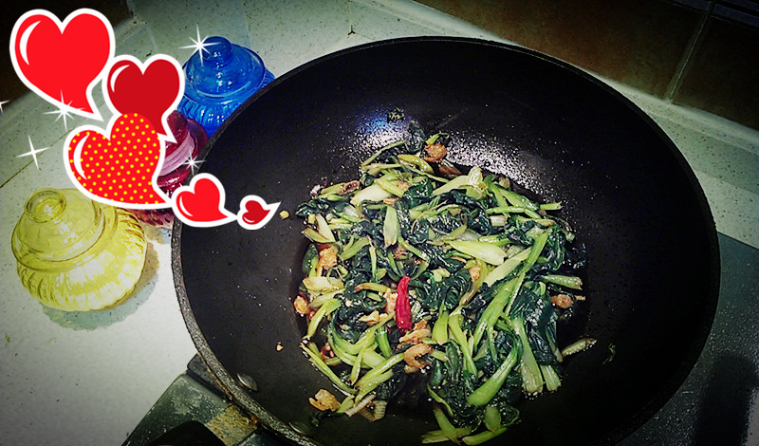
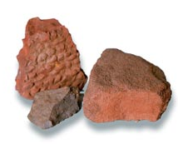
厨房中的化学
用铁锅炒菜能补充铁元素。工业上，铁是以赤铁矿为原料，经化学反应炼制而成。赤铁矿的主要成分是Fe₂O₃。
赤铁矿（Fe₂O₃)

Slide 12
厨房中的化学
请计算： Fe-56 O-16
(1) 氧化铁(Fe2O3)的相对分子质量=
(2)氧化铁(Fe2O3)中各元素的质量比：
(3)氧化铁(Fe2O3)中铁元素的质量分数：
(4)16g氧化铁(Fe2O3)中含铁元素多少克?
用铁锅炒菜能补充铁元素。工业上，铁是以赤铁矿为原料，经化学反应炼制而成。赤铁矿的主要成分是Fe₂O₃。
Fe2O3

Slide 13
厨房中的化学
请计算： Fe-56 O-16
(1) 氧化铁(Fe2O3)的相对分子质量=
(2)氧化铁(Fe2O3)中各元素的质量比：
(3)氧化铁(Fe2O3)中铁元素的质量分数：
(4)16g氧化铁(Fe2O3)中含铁元素多少克?
依据CH₄能够进行的计算
1.相对分子质量为：
56×2+16×3=160
（12 1）+（1 4）=16
2.碳、氢元素的质量比：
Fe:O=(56×2):(16×3)=7:3
C :H=(12 1):(1 4)=3:1
2Fe
56×2
3.甲烷中氢元素的质量分数
Fe%=
×100%=
×100%=
70%
4H
Fe₂O₃
160
H%=
×100%
CH₄
=
1× 4
×100%
16
16g× Fe%=16g ×70%=11.2g
=25%

Slide 14
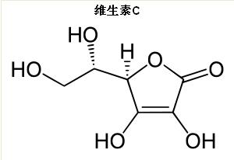
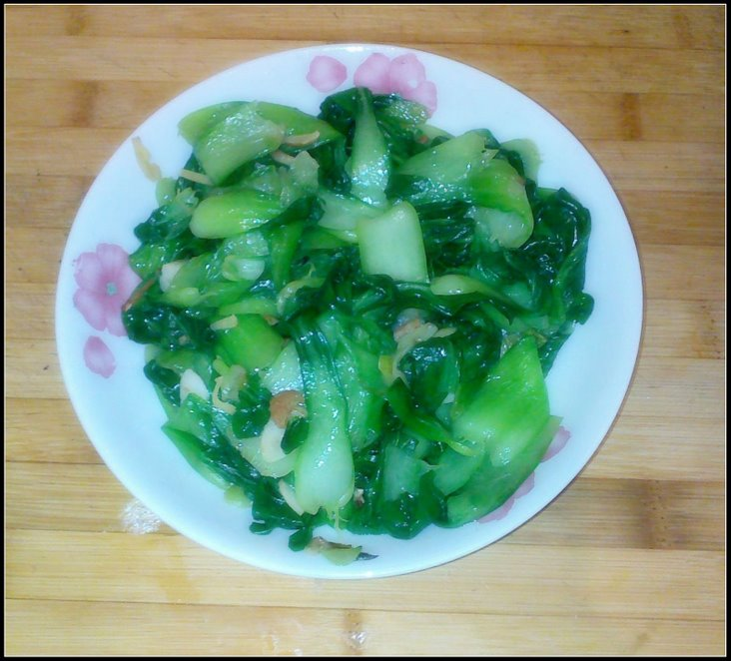
厨房中的化学
水果蔬菜中富含维生素C，又名抗坏血酸，化学式为 C₆H₈O₆ ，由分子构成。易溶于水，易被氧化，遇热易被破坏。
计算 ：C-12 H-1 O-16
（1） Vc（ C₆H₈O₆ ）的相对分子质量为
；（2） Vc (C₆H₈O₆)中各元素的质量比为
12×6+1×8+16×6=176
C:H:O=(12×6)：(1×8)：(16×6)=9：1：12

Slide 15

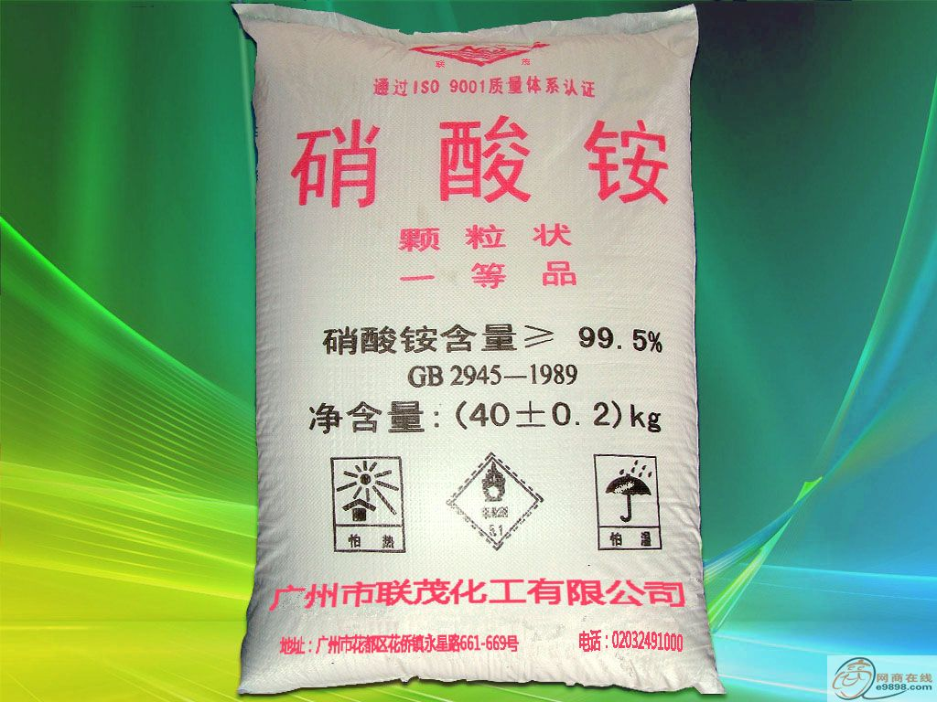
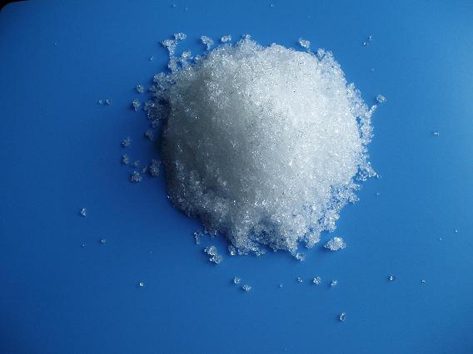
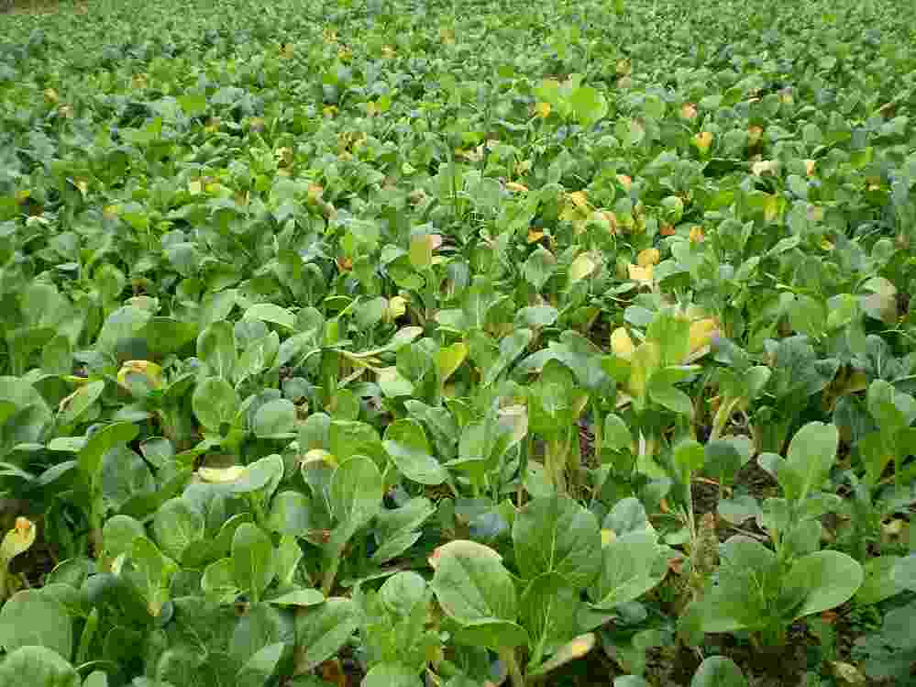

硝酸铵（NH₄NO₃），白色晶体，硝酸铵是农业上常用的氮肥，施用氮肥可以使植物的枝叶繁茂。
NH₄NO₃
净重：50Kg
含氮量：34.3%
计算： N-14 H-1 O-16
（1）硝酸铵（NH₄NO₃）的相对分子质量=
（2）硝酸铵（NH₄NO₃）中氮元素的质量分数
14×2+1×4+16×3=80
2N
14×2
N%=
×100%=
×100%=
35%
NH₄NO₃
80

Slide 16
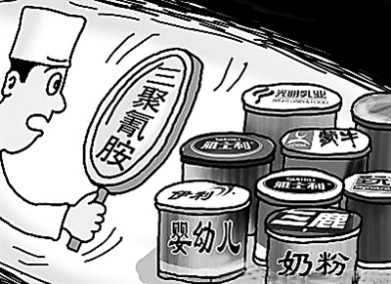
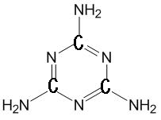
聚焦食品安全
三聚氰胺（化学式：C₃H₆N₆），俗称蛋白精。白色晶体，无味，微溶于水，含氮量为66.7%。三聚氰胺属于化工原料。
国家质检部门之前检测不出奶粉中的三聚氰胺，是因为质检测量的是样品中的总氮含量，然后依据氮含量来计算蛋白质含量。三聚氰胺加入都会引起蛋白值的虚高。

Slide 17
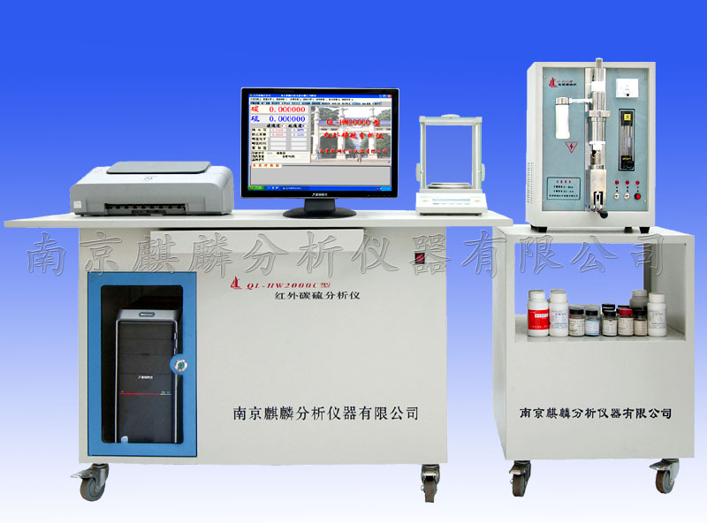

化学科研

Slide 18
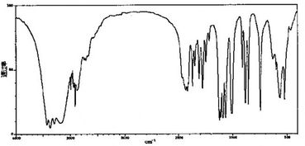
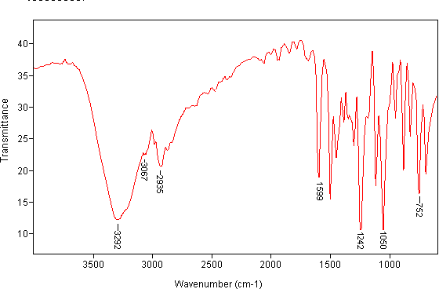
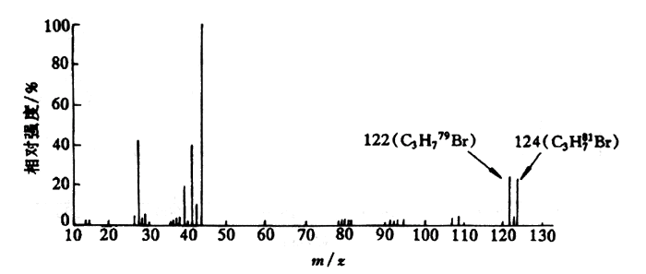
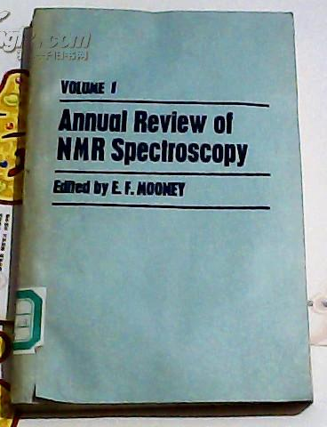
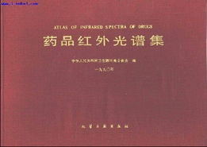
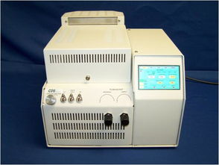
自然界中
的物质
纯净物
物质图谱
物质的组成与结构
分离提纯
仪器检测
解谱

Slide 19

谈谈你的收获

Slide 20

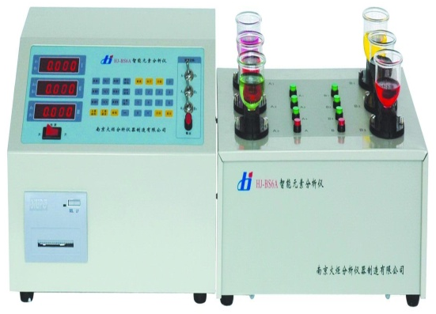

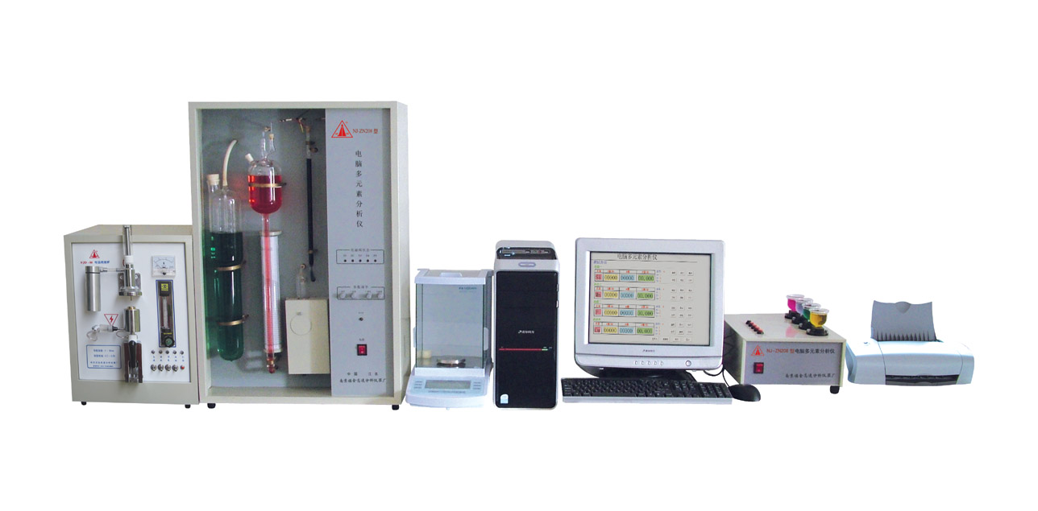
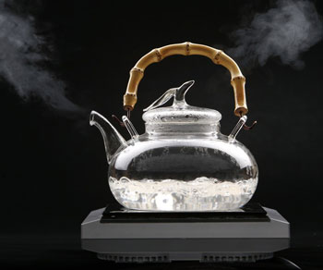
纯净物都有固定的组成
CH₄
物质中元素质量比
分析计算
甲烷中各元素的质量比：
测定
物质的构成
3:1 =(12×1):(1×4)= C :H
水中各元素的质量比：
1:8 =(1×2):(16×1)= H :O
H₂O

Slide 21

爱生活
爱化学
谢谢大家！

Slide 22
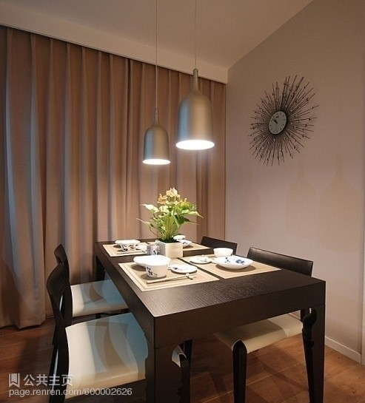
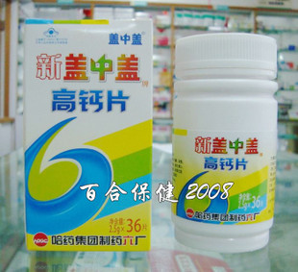
厨房中的化学
碳酸钙(CaCO₃)是很多补钙产品的主要成分，请计算：
(1)碳酸钙中
Ca：C：O= ;
(2)碳酸钙的相对分子质量为 ;
(3)钙元素的质量分数为 。
10:3:12
100
Ca
40×1
Ca%=
×100%=
×100%=40%
CaCO₃
100
40%
Ca-40 C-12 O-16

Slide 23

化学与生活
硫酸亚铁（FeSO₄）可用于治疗缺铁性贫血。 请计算： (Fe 56 S 32 O 16)
（1）硫酸亚铁的相对分子质量是多少？ （2）硫酸亚铁中各元素质量比是多少？
152
Fe:S:O=(56×1):(32×1):(16×4)=7:4:8
（3）某贫血患者每天需补充1.4g铁元素，服用药物中应含硫酸亚铁的质量为多少？
（FeSO₄相对分子质量为152）
解：设硫酸亚铁的质量为X.
方法1：
X ·
Fe
×100%
=1.4g
FeSO₄
X ·
56
×100%
=1.4g
X=3.8g
方法2：
152
Fe
1.4g÷Fe%=1.4g÷(
×100%)
=3.8g
FeSO₄

Slide 24
化学与生活
小强同学看到某品牌钙片广告如下，请问这则广告真实吗？为什么？
（碳酸钙的化学式为CaCO₃）
100%纯碳酸钙！
含钙量超过40%！
超强补钙！
相对原子质量：
C-12 O-16 Ca-40

Slide 25
挑战自我
小强查阅有关资料发现：目前我国居民每日从食物中的摄钙量为0.4g，营养学会公布的青少年每日钙摄入推荐量为1.2g ，这里提到的钙是指 ，小强准备服用的钙片标签如下，每片钙片中含钙 g，他一天最好服用几片钙片？
钙元素
0.2
碳酸钙（CaCO₃）
【主要成分】碳酸钙0.5g/片。
【药理作用】钙补充剂。
【用法用量】口服：1～2.5g/日。
【注意事项】补充过量，可引起高钙血症、高尿钙症及影响肾功能，故不应超过每日推荐剂量。
1.2g-0.4g
0.2g
=4

Slide 26
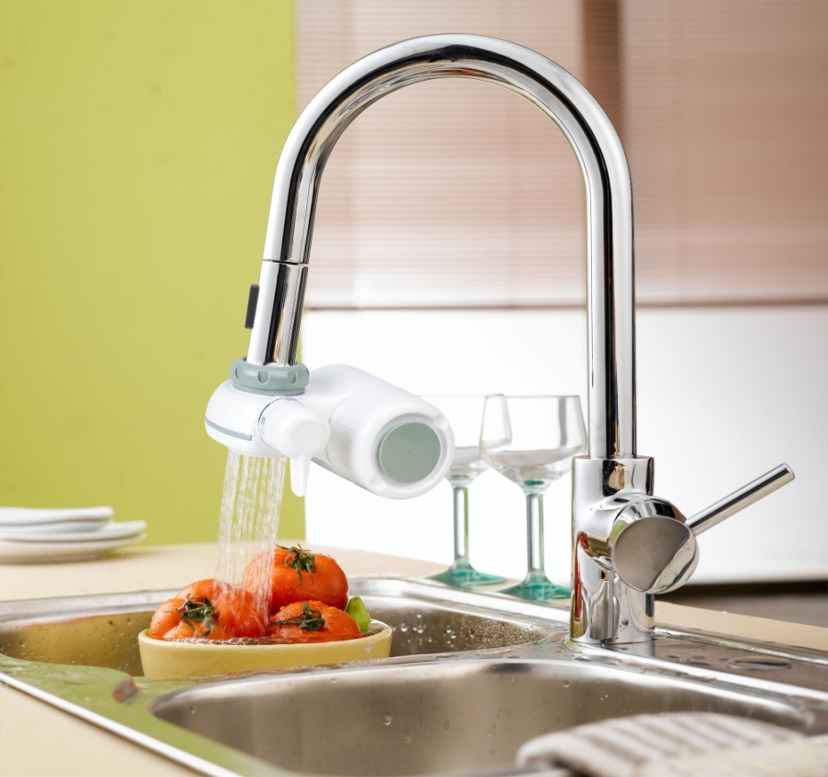
厨房中的化学
解：设氯元素的某氧化物的化学式为Cl_{x}O_{y}
35.5x
71
x
1
=
=
ClO₂
64
y
2
16y
世卫组织（WHO）将氯元素的某氧化物列为高效安全灭菌剂。它在食品保鲜、饮用水消毒等方面有着广泛的应用。实验测得该氧化物中氯元素与氧元素的质量比为71：64；该氧化物中氯原子与氧原子个为 。
Cl- 35.5 O- 16
1:2

Slide 27
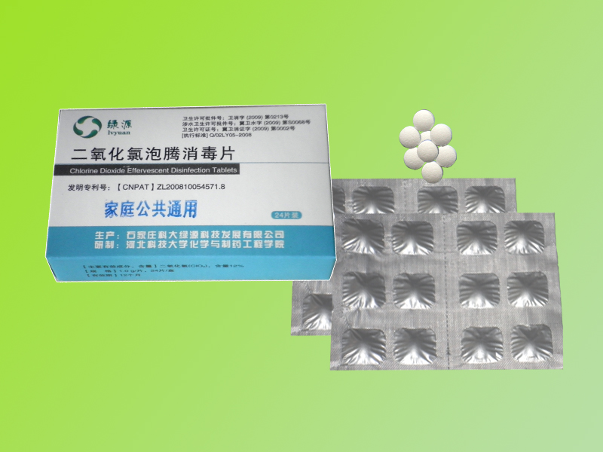

厨房中的化学
二氧化氯
二氧化氯是净化饮用水的一种十分有效的净水剂，其中包括良好的除臭与脱色能力、低浓度下高效杀菌和杀病毒能力。

